Slide 1


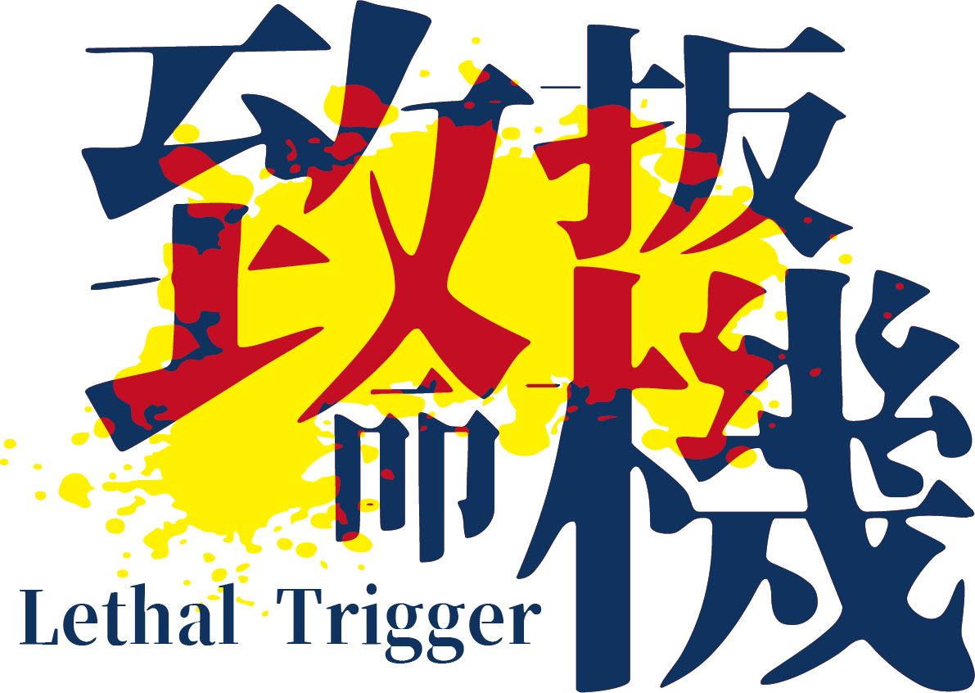
楊昌龍
楊志騰
陳星佑
侯勝勳
指導老師：陳俊瑋
二審檢討與三審進度

Slide 2
遊戲機制
場景設計
角色設計
核心操作
時程分工

Slide 3
遊戲機制
反擊－確反
在對方攻擊的動作期間攻擊到對方（全角色通用）
反擊－防反
防禦住對方攻擊後按攻擊回擊對方（部分輕型角色可用）
強調反應技術
反擊－彈刀
連按兩下防禦將對手攻擊彈開（部分重型角色可用）
強調預判技巧

Slide 4
遊戲機制
場景設計
角色設計
核心操作
時程分工

Slide 5
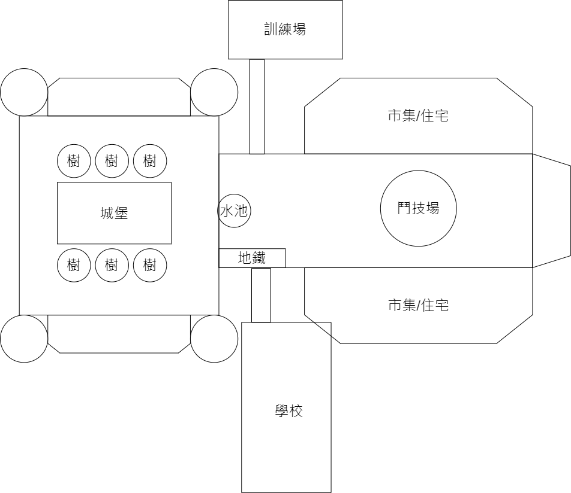
場景設計
高科技中古世界
城鎮由多個戰鬥場景組成
戰鬥場景約5x20公尺矩形平地
戰鬥場景以外簡化細節
城鎮風景供劇情模式運用

Slide 6
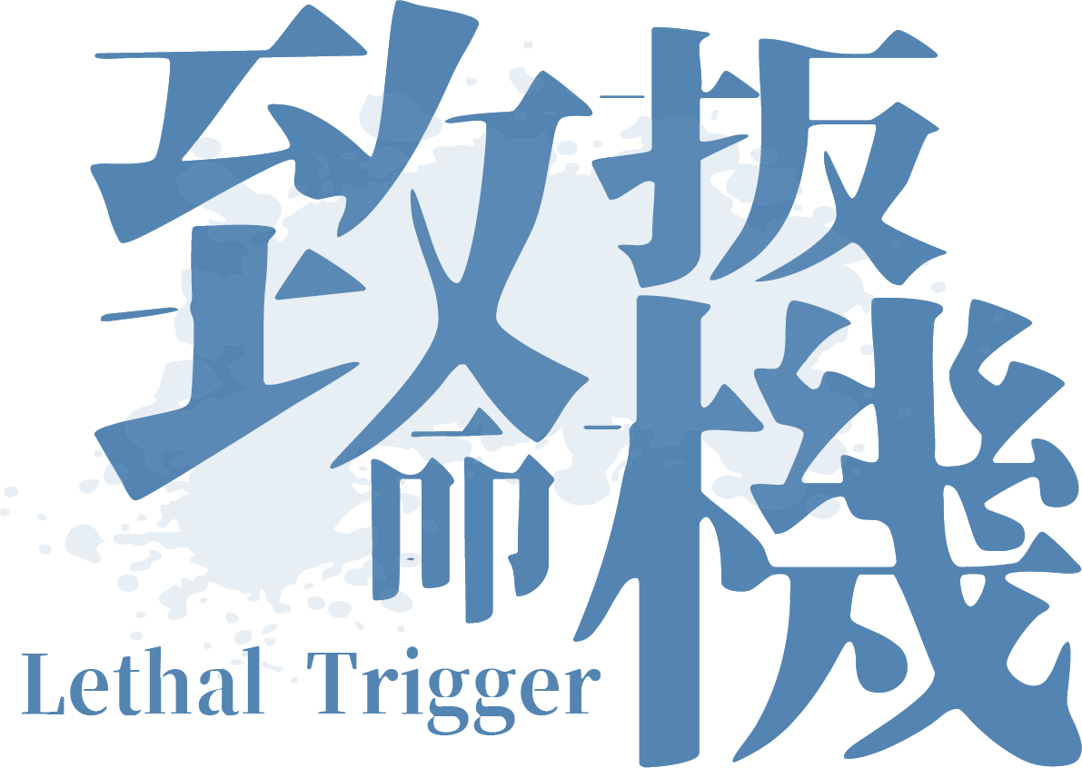
故事背景－場景與事件
進入遊戲的主要章節
市集與住宅區
崇尚派與反抗派的首次交戰地點
主城城堡中
反抗派闖入挑釁崇尚派
訓練場
由崇尚派與反抗派共同管理，平時的訓練場所
鬥技場
常有來自各領域的燃晶技師切磋技藝
燃晶學院
因反抗派的介入，隸屬崇尚派的學院產生動盪
地鐵
因發現第三方的秘密入口而交戰之處

Slide 7
遊戲機制
場景設計
角色設計
核心操作
時程分工

Slide 8
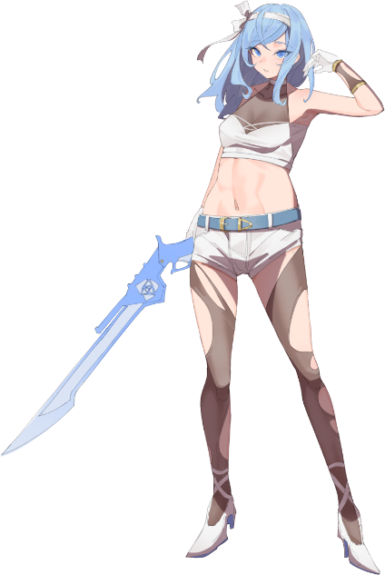
角色設定
崇尚派先鋒
性別／身高／體重：女／165cm／48kg
派別／身分：崇尚派／戰鬥先鋒
角色定位：輕巧型角色
使用武器：單手刀銃（銃刃）
血量／氣力值／燃晶消耗率：200／100／25%
致命扳機預設選角，雙親已故，個性沉默固執，兒時經常流浪，因緣拯救一位年幼外星生物夥伴，長時間的共度使其能與夥伴溝通，並透過夥伴的指導熟練燃晶技術。
直至某次被外星生物降臨巡視時撞見，她才得知夥伴是被稱為神的物種，因能夠溝通被放過，但夥伴也被帶走。
之後遇到崇尚派領主，由於她有與眾不同的才能而收留並指導她，很快也成為戰鬥先鋒。
雖然與反抗派及其他第三方組織為敵，但她戰鬥時總是會控制好自己的情緒。

Slide 9
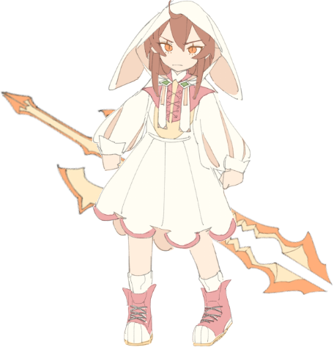
角色設定
反抗派團長
性別／身高／體重：女／134cm／34kg
派別／身分：反抗派／組織首領
角色定位：力量型角色
使用武器：雙手巨劍銃（銃劍）
血量／氣力值／燃晶消耗率：200／100／50%
身材嬌小，氣勢凌人，從小母親常告訴自己父親是去很遠的地方工作，但曾多次看到外星生物出入家中，認為母親被逼迫隱瞞什麼，對外星生物抱持懷恨之心。
直到外星生物放寬統治，認為機會來了的她便成立反抗組織，要求外星生物對人類過去的所作所為負責，揚言要消滅驅逐外星生物，但穿著打扮似乎是在模仿外星生物，不禁讓人覺得她或許是個傲嬌。
成立反抗派前沒有接觸過燃晶，但短時間就能熟練使用的她認為跟燃晶有著特別的緣分。

Slide 10
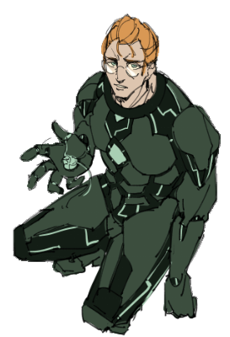
角色設定
地下研究學者
性別／身高／體重：男／241cm／446kg
派別／身分：第三方／燃晶私製研究員
角色定位：投技型角色
使用武器：金屬重甲與掌部發射器（裝甲）
血量／氣力值／燃晶消耗率：200／120／30%
擁有巨大的身材，個性耿直，具有高深的學識，位於幾乎與世隔絕的主城地下燃晶實驗室擔任研究員，在放寬統治前私自研究燃晶是非法的行為，因此組織多次遭到攻擊。
由於體魄健壯，實驗裝置常先由自己穿戴，對燃晶傷害有著一定程度的抗性，目前身穿的裝甲是他的得意之作，擁有極強的爆發力，但裝甲包覆全身使他行走緩慢。
放寬統治之後組織開始向反抗派販售燃晶驅動用品，此舉令崇尚派感到不滿，因此時常需要出面解決衝突。

Slide 11
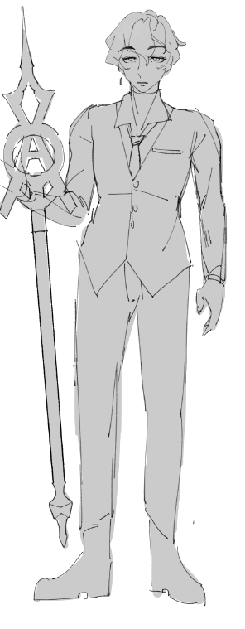
角色設定
燃晶學院優等生
性別／身高／體重：男／176cm／60kg
派別／身分：燃晶學院／第一屆在學生
角色定位：牽制型角色
使用武器：帶刃燃晶集聚杖（刃杖）
血量／氣力值／燃晶消耗率：200／100／100%
美型男性角色，個性謹慎多疑不輕易相信他人，常刻意與他人保持距離。
放寬統治後，位於由崇尚派掌管的燃晶學院就讀一年的天才學生，能夠掌控了一般人無法駕馭的燃晶操作技術，遊戲中唯一能夠自行累積燃晶能量的角色。
直到某次實習意外介入崇尚派跟反抗派之間的爭執，本應協助崇尚派的他，在第一次見到反抗派團長時便被外貌及個性吸引，但個性孤僻的他最後兩邊都不討好，成為故事劇情中處境最為難的角色。

Slide 12
遊戲機制
場景設計
角色設計
核心操作
時程分工

Slide 13
核心操作
操作配置－搖桿
必殺技
Ｓ
近身攻擊：距離短收招快／長按投擲技
武器攻擊：距離長收招慢／長按破防或牽制技
銃技攻擊：距離短／長按距離遠但需消耗能量
必殺技：消耗必殺技能量施展
近身攻擊
Ｍ
銃技攻擊
Ｇ
跳躍
左右移動
防禦
基本連擊
→↓↘：翻滾
→→：衝刺
↓↓：迴避／彈刀
武器攻擊
Ｗ

Slide 14
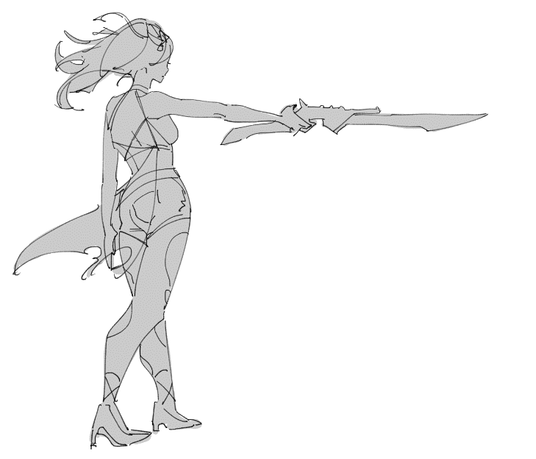
核心操作
銃技攻擊
基本攻擊（Ｇ）：短開火＞舉銃姿態
長按攻擊（ＨＧ）：開火（消耗燃晶）＞舉銃姿態
跳躍攻擊（↑Ｇ）：向下短開火
跳躍重攻擊（↑ＨＧ）：向下開火（消耗燃晶）
向上攻擊（↓Ｇ）：向上短開火
向上重攻擊（↓ＨＧ）：向上開火（消耗燃晶）
舉銃姿態中－近身攻擊（Ｍ）：前刺
舉銃姿態中－武器攻擊（Ｗ）：上砍收刀（擊飛）

Slide 15
遊戲機制
場景設計
角色設計
核心操作
時程分工

Slide 16
時程規劃
角色動作調整測試
場景動畫與細部物件
１位角色１張地圖
對戰模式製作
各類搖桿鍵盤偵測與輸入測試
AI系統開發實測
完善所有功能介面
４位角色完整製作
４張地圖完整製作
2022年1月
2022年2月
2022年3月
2022年4月
2022年5月
訓練模式製作
遊戲系統與碰撞判定製作實測
故事模式製作
音樂與音效製作

Slide 17
報告完畢

